Slide 1
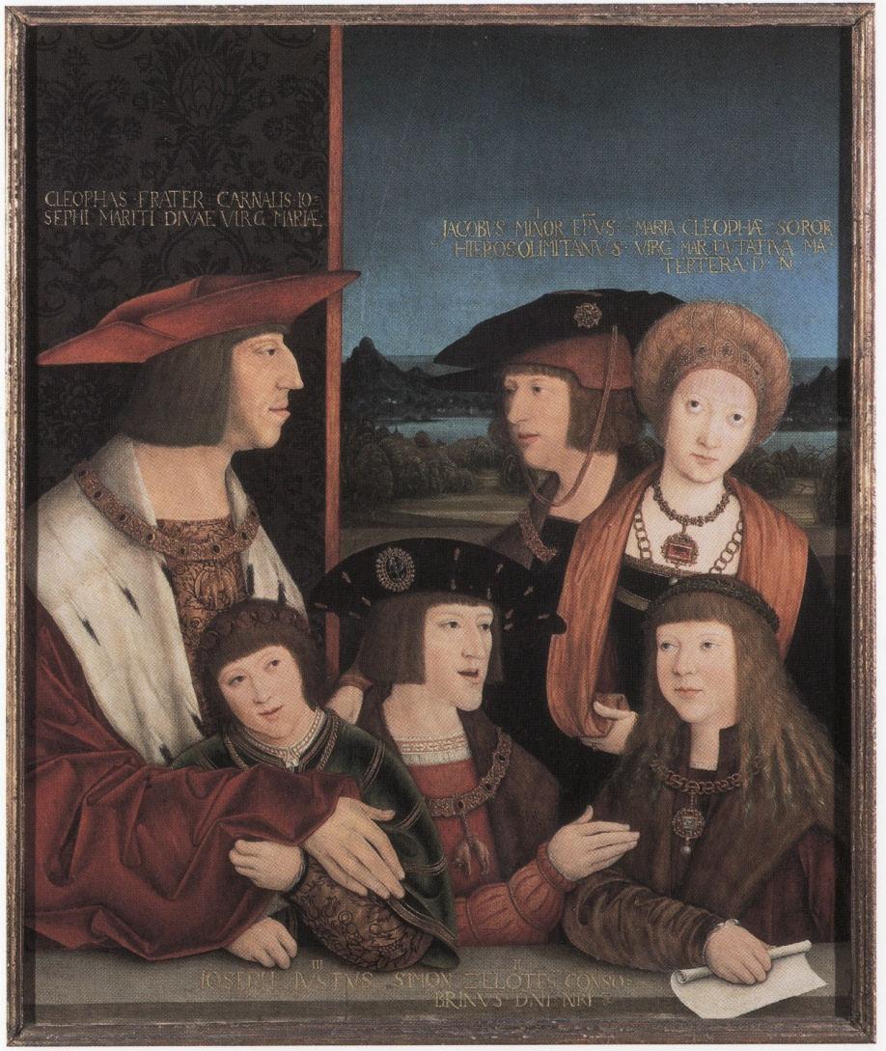
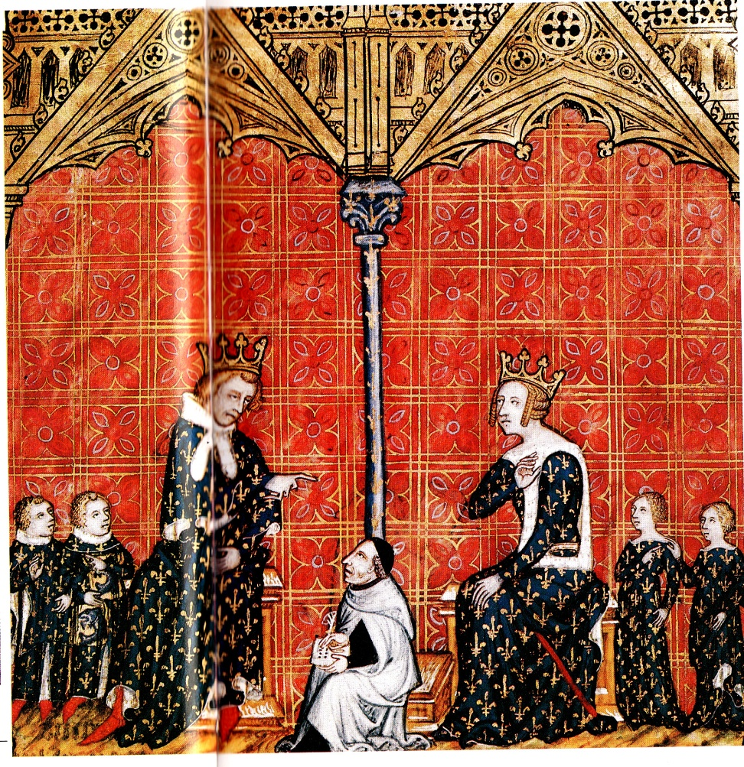
VOM MITTELALTER ZUR NEUZEIT :
Ändert sich etwas?
Vergleiche die Quelle; welche ist die älteste?

Slide 2
Übung Nr.1
Wie im Mittelalter | Neues Bild?
-Quelle: Miniatur -Keine Perspektive -die Gröβe der Figuren: der König ist gröβer als die anderen -die königliche Insignien: Krone, Hermelinpelz, Lilienblüte= Vorbild Ludwig IX. -Der Weise (Der Mönch) : er hat viel für die Befestigung der Macht gemacht (verwaltung ) Er war kein Held, der eine Armee führt. | -Darstellung der Familie?
Charles V (1338-1380) dit le Sage, Jeanne de Bourbon et 4 de leurs enfants

Slide 3
Quelle B
Das Werk Familie des Kaisers Maximilian
Enkel Ferdinand I. ,Karl V, Ludwig II
Wie im Mittelalter | Neues Bild
Die Familie ist wieder dargestellt, aber Maria von Burgund ist schon längst tod (1482). Der Sohn Philip der Schöne. | -Das gesicht des königs und von jedem Mitglied der Familie ist erkennbar. - Die königliche Insignien sind diskret dargestellt
Familie des Kaisers Maximilian I.
Bernhard Strigel, nach 1515
Öl auf Lindenholz, 72,8 cm × 60,4 cm
Kunsthistorisches Museum

Slide 4
1.Kunst, Macht und Geld: die Voraussetzung der Renaissance
  1.1.Albrecht Dürer: der Künstler, ein Diener?
Der Herrscher ist erkennbar, nicht nur durch königliche Insignien sondern durch sein Gesicht (er ist wie auf Münzen dargestellt). Er ist menschlich dargestellt, seine Macht und Erhabenheit gewinnt er durch seine Haltung, die königlichen Wappen sind diskret angegeben, aber da.

Slide 5
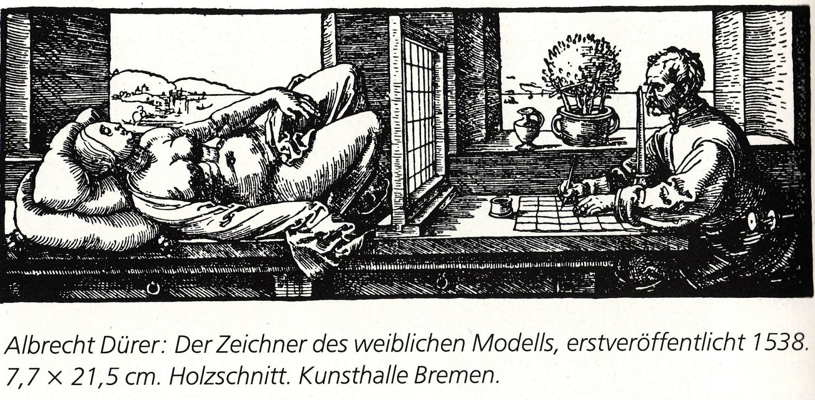
Wie zeichnete ein Künstler damals?

Slide 6
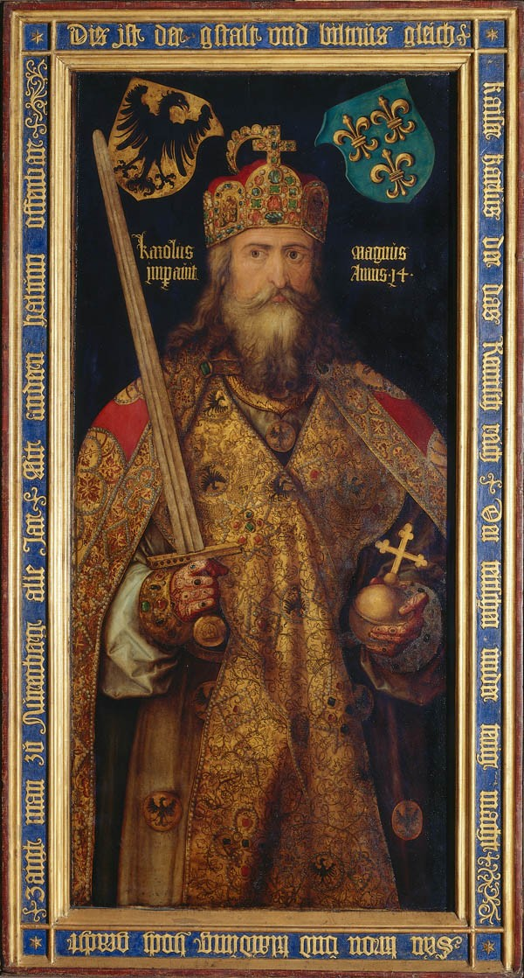
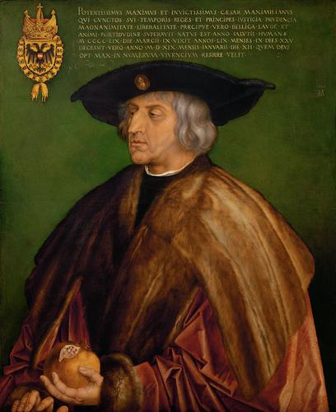
B und C
Bildnis Kaiser Maximilians I. (1519) Mischtechnik auf Holz, 73 × 61,5 cm;
Karl der Groβe, 1512

Slide 7
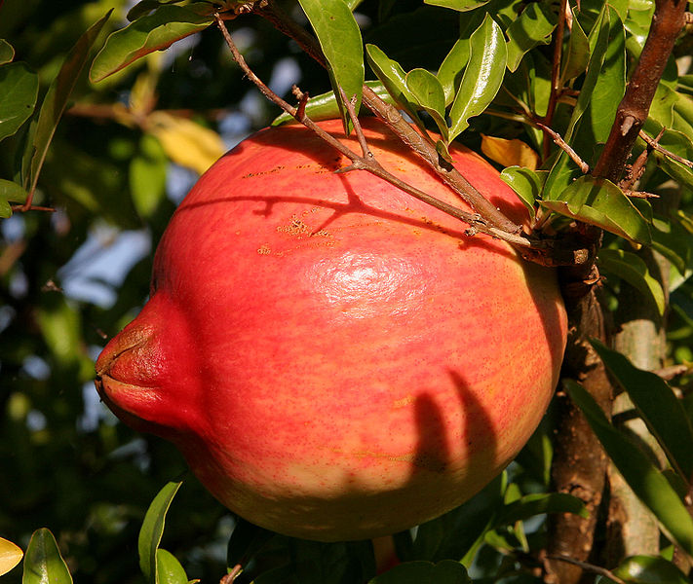
Der Granatapfel (Punica granatum) mit seinen vielen granatedelsteinfarbenen Fruchtteilen ist zuerst ein Symbol für die Einheit in der Vielheit, für Fülle und für schöpferische Gestaltungskraft.

Slide 8
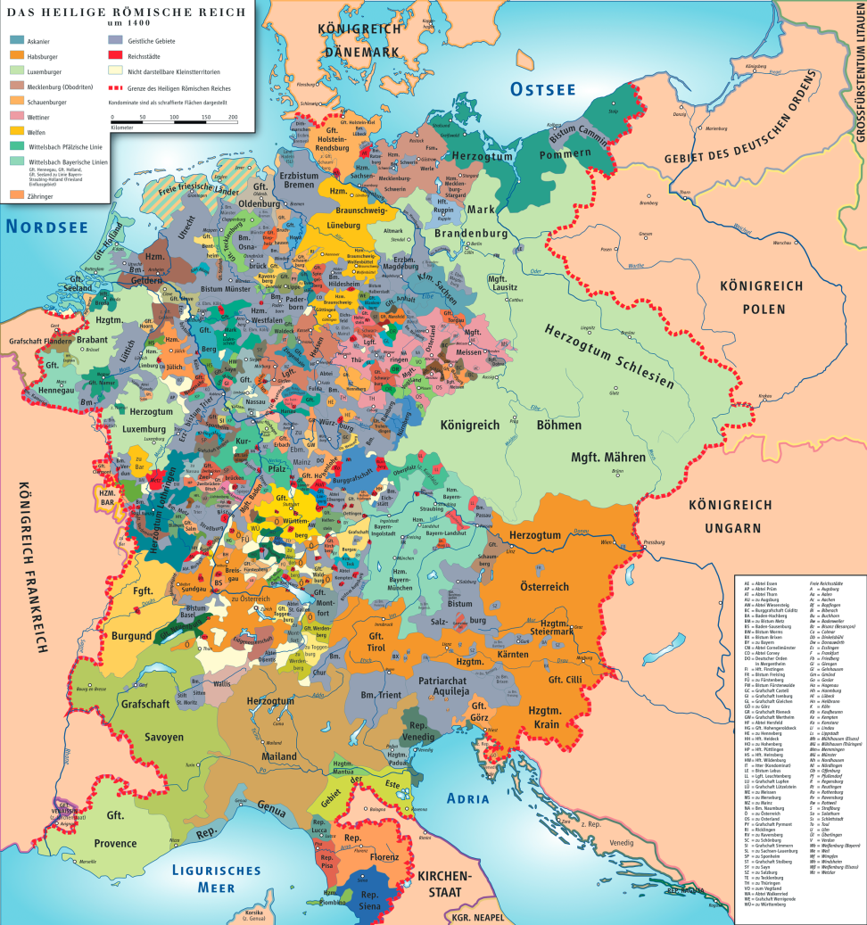
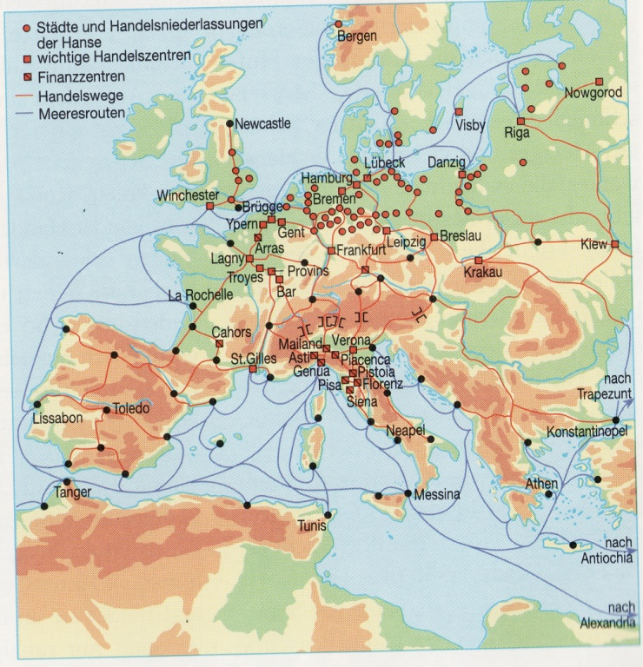
Karte der Renaissance: die Künstler reisen
Wirtschaftsgebiete in Europa (um1400)

Slide 9
Die Reisen von Dürer
Dokument 1: Das Leben von Albrecht Dürer (1471-1528)
Dürer wurde zuerst von seinem Vater, einem Goldschmied aus Nürnberg, ausgebildet und bildete sich selbst weiter als Kupferstecher, Federzeichner, Holzschnitzer aus. Er unternahm Reisen ins Elsaβ (Colmar) 1490-1492, nach Venedig (1494 /1505), wo er berühmte Künstler traf ( Martin Schongauer, Tizian) und für Kaufsleute Porträts oder christliche Bilder entwarf.
Seit 1510 arbeitete Dürer mehrfach im Auftrag des Kaisers Maximilian I.
1518 war er Vertreter der Stadt Nürnberg auf dem Reichstag (Versammlung alle Mitgliedstaaten des Reiches) in Augsburg, wo er Jakob Fuggers Portrait, einer der wichtigsten Bankiers* Europas, malte und andere berühmte Persönlichkeiten wie Luther begegnete.
1520 reiste er nach Frankfurt, Köln, in die Niederlande (Antwerpen) wo ihn Fürsten, Künstler und Gelehrte (Erasmus von Rotterdam) feierlich verehrten.
Der neugewählte Kaiser Karl V. bestätigte ihm die früher gewährten Privilegien.
Carte de l’Europe: compléter les villes et utiliser les étapes de la vie de Dürer pour dresser une carte de la renaissance

Slide 10
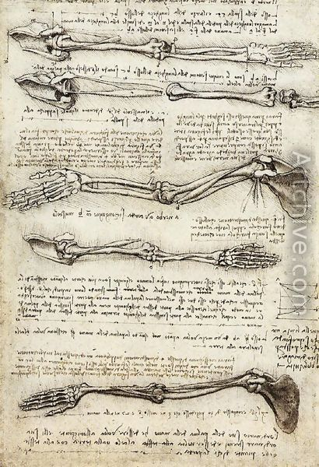
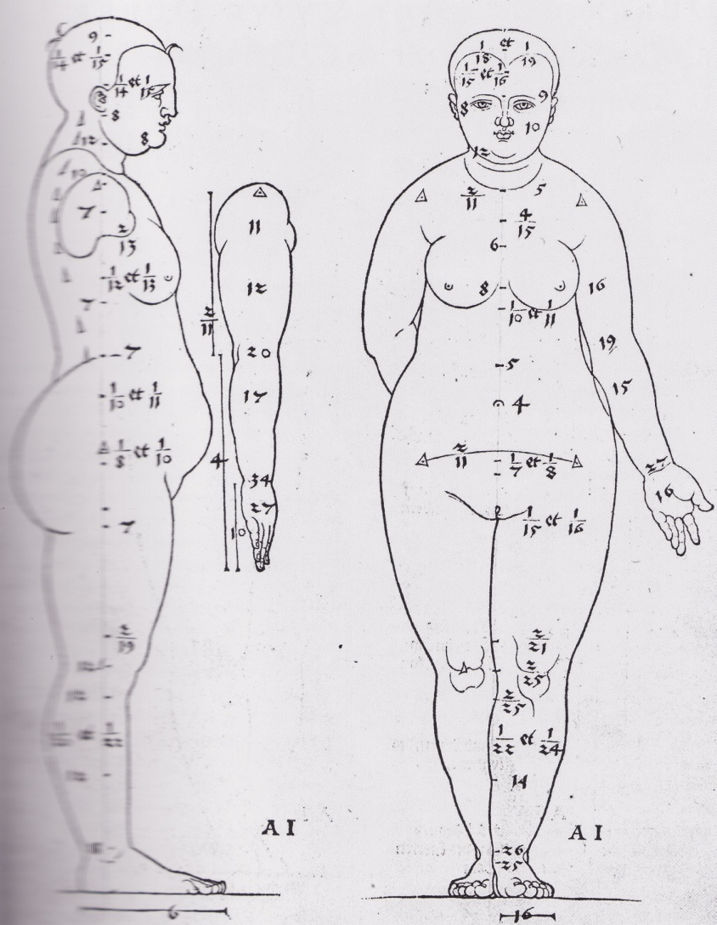
1.2.Der Künstler ,ein Wissenschaftler!
Leonardo da Vinci, Anatomische Studie
A. Dürer, proportionstudie, v.1530

Slide 11
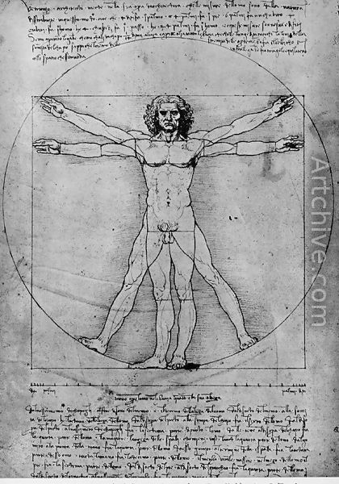
L’« homme de Vitruve » (ou homme vitruvien) est le nom communément donné au dessin à la plume, encre et lavis sur papier, intitulé Étude de proportions du corps humain selon Vitruve et réalisé par Léonard de Vinci aux alentours de 1492.
« […] que la Nature a distribué les mesures du corps humain comme ceci.
Quatre doigts font une paume, et quatre paumes font un pied, six paumes font une coudée : quatre coudées font la hauteur d’un homme. Et quatre coudées font un double pas, et vingt-quatre paumes font un homme ; et il a utilisé ces mesures dans ses constructions.
Si vous ouvrez les jambes de façon à abaisser votre hauteur d’un quatorzième, et si vous étendez vos bras de façon que le bout de vos doigts soit au niveau du sommet de votre tête, vous devez savoir que le centre de vos membres étendus sera au nombril, et que l’espace entre vos jambes sera un triangle équilatéral.
La longueur des bras étendus d’un homme est égale à sa hauteur.
Depuis la racine des cheveux jusqu’au bas du menton, il y a un dixième de la hauteur d’un homme. Depuis le bas du menton jusqu’au sommet de la tête, un huitième. Depuis le haut de la poitrine jusqu’au sommet de la tête, un sixième ; depuis le haut de la poitrine jusqu’à la racine de cheveux, un septième.
Depuis les tétons jusqu’au sommet de la tête, un quart de la hauteur de l’homme. La plus grande largeur des épaules est contenue dans le quart d’un homme. Depuis le coude jusqu’au bout de la main, un cinquième. Depuis le coude jusqu’à l’angle de l’avant bras, un huitième.
La main complète est un dixième de l’homme. Le début des parties génitales est au milieu. Le pied est un septième de l’homme. Depuis la plante du pied jusqu’en dessous du genou, un quart de l’homme. Depuis sous le genou jusqu’au début des parties génitales, un quart de l’homme.
La distance du bas du menton au nez, et des racines des cheveux aux sourcils est la même, ainsi que l’oreille : un tiers du visage. »
— Vitruve, dans son ouvrage De l’architecture.
Der vitruvianische Mensch, Proportionstudie nach Vitruv, L. da Vinci 1492

Slide 12
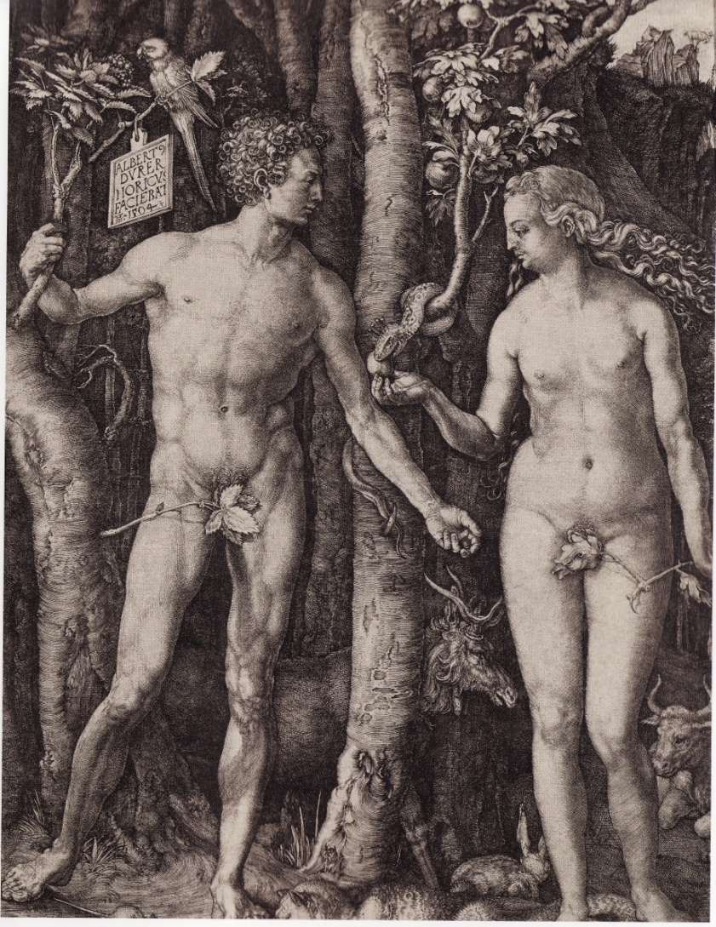
Humanismus= gebildet
Dürrer hat die Natur studiert und beobachtet. Er unternahm Reisen, um die Pflanzen und Tiere zu zeichnen.
Die Methode ist : beobachten, zeichnen, registrieren, verstehen

Slide 13
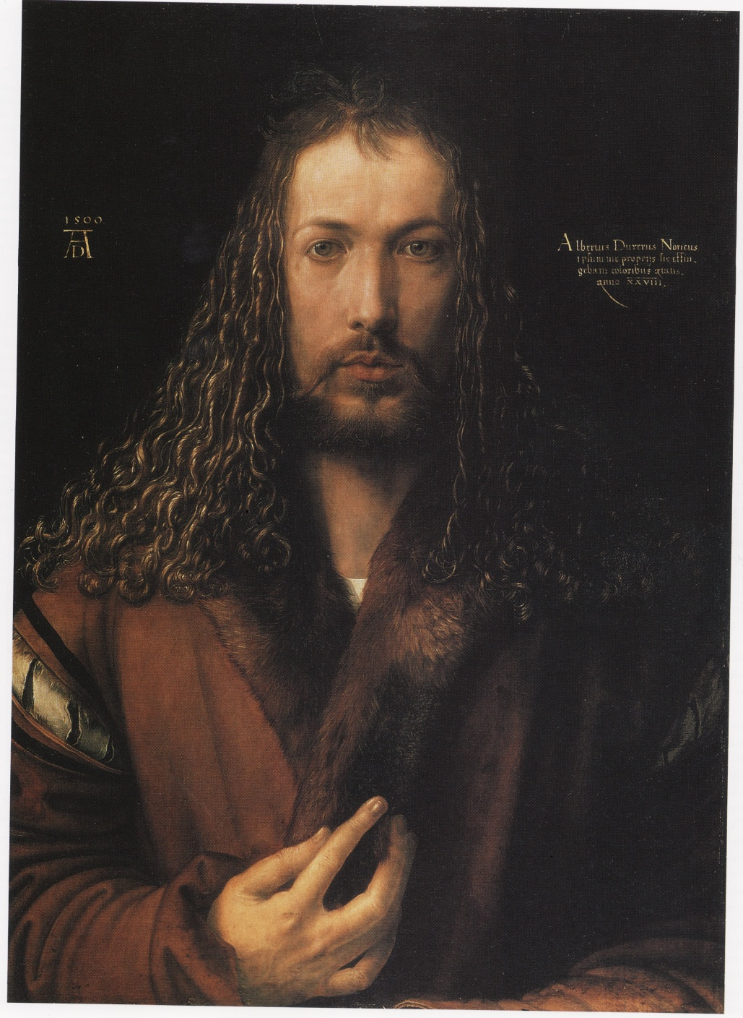
Humanismus = Laienkultur?
Ne pas donner le titre de l’œuvre, ni l’auteur de suite
Studias Humanitas: sich in Italien zu bilden, bedeutet die antike Dichtung, die Philosophie, die Wissenschaft zu studieren! Diese Rückwendung zur Antike findet man in der Kunst mit den nackten Körpern, den Symbolen und den mythologischen Figuren.
Er hat sein Wissen in den Dienst der Kirche gestellt.

Slide 14
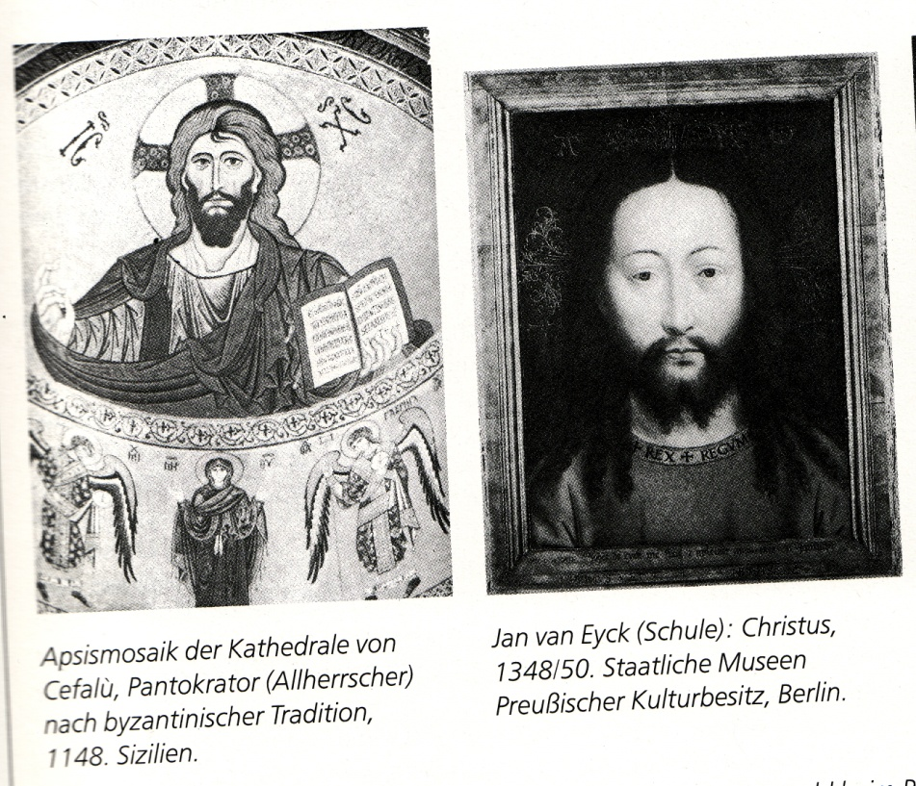
Wer ist dargstellt?

Slide 15
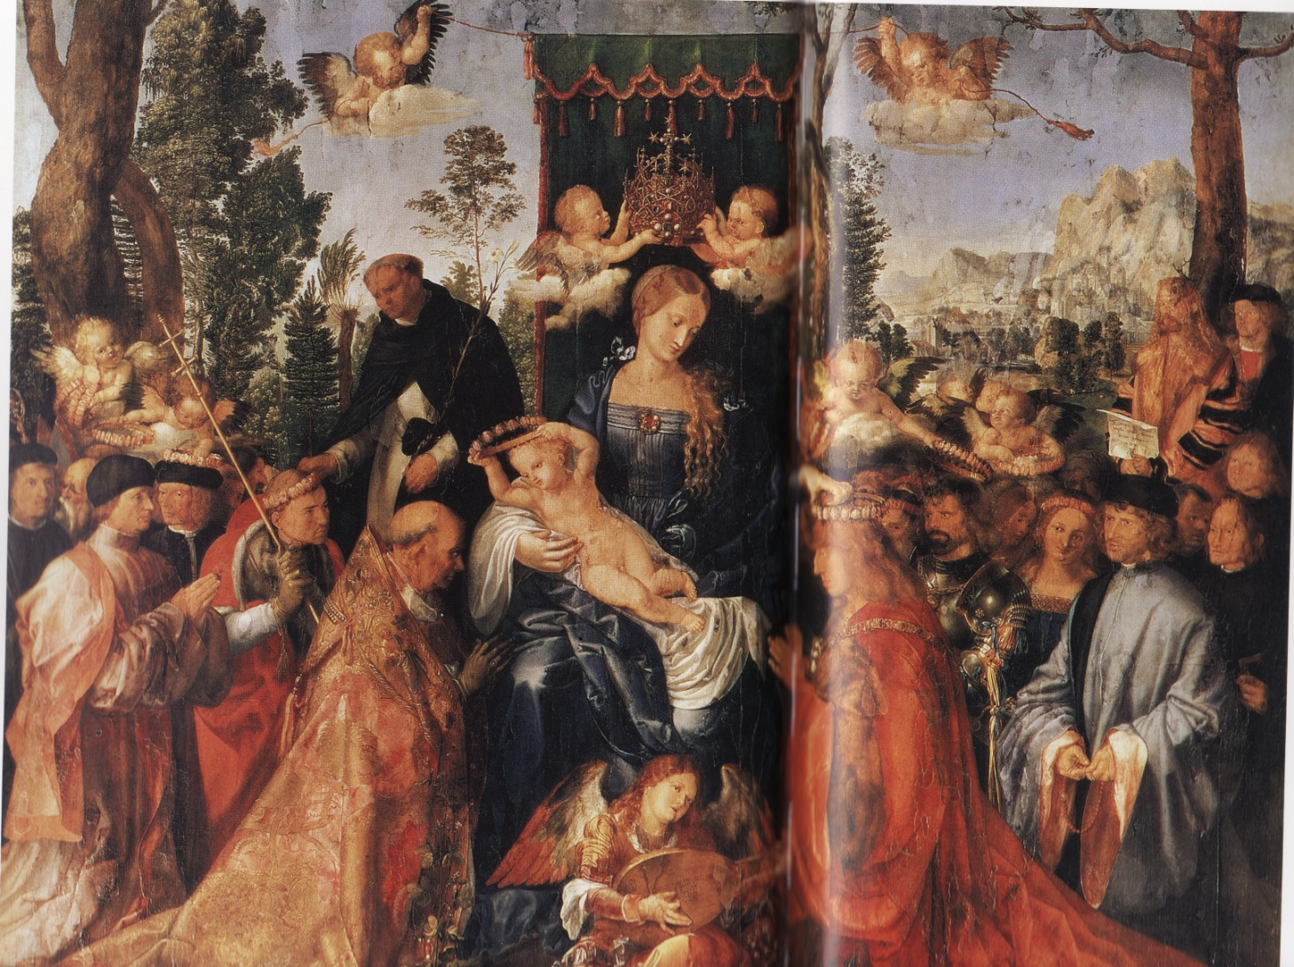
Wo versteckt sich A. Dürer?

Slide 16
  1.3.A. Dürer ein Christ, der kritisch bleibt
Auf seine Reise trifft er viele Intellektuellen, reiche Persönlichkeiten, die seine Meinung beeinflussen
z.B. Vertraute Gespräche, Erasmus von Rotterdam.
Alle Künstler lassen sich nicht von Luther überzeugen.

Slide 17
Bibliographie
J. Delumeau, La civilisation de la Renaissance, Les grandes civilisations, Arthaud, réédition actualisée 2003
A.Eichler, Albrecht Dürer, Maïtres de l’Art allemand, H.F. Ullmann 2007
N.Wolf, Dürer, Taschen, 2006
Grundkurs Kunst 1 Malerei Grafik Fotographie
Manuels de 5ème
Bertelsmann Jugendlexikon,1999.
M.Scheuch, Historisches Atlas Deutschland,2005
Diercke Weltatlas.de
Alte Pinakothek
Artchive
Universdesarts
Wikipedia.de

Slide 18
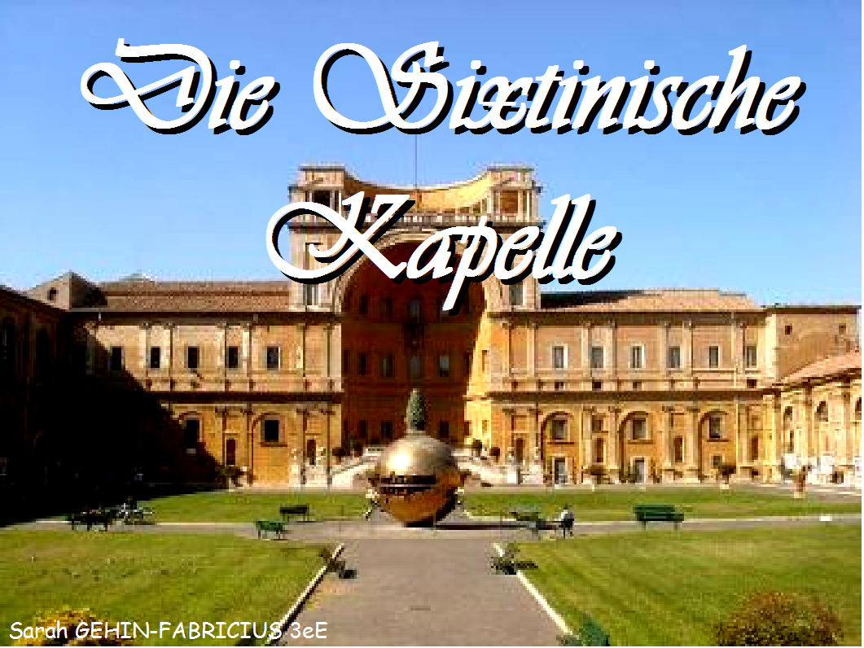

Slide 19
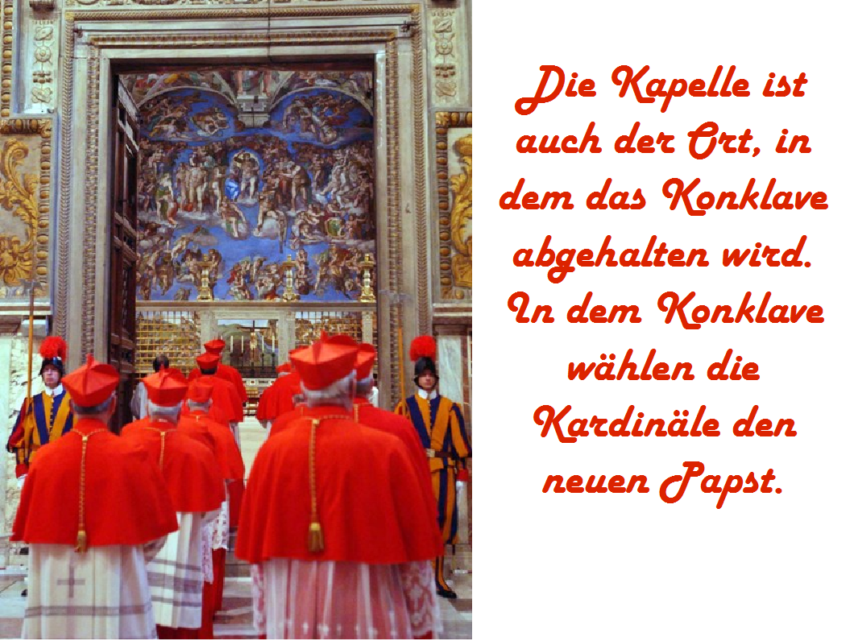

Slide 20
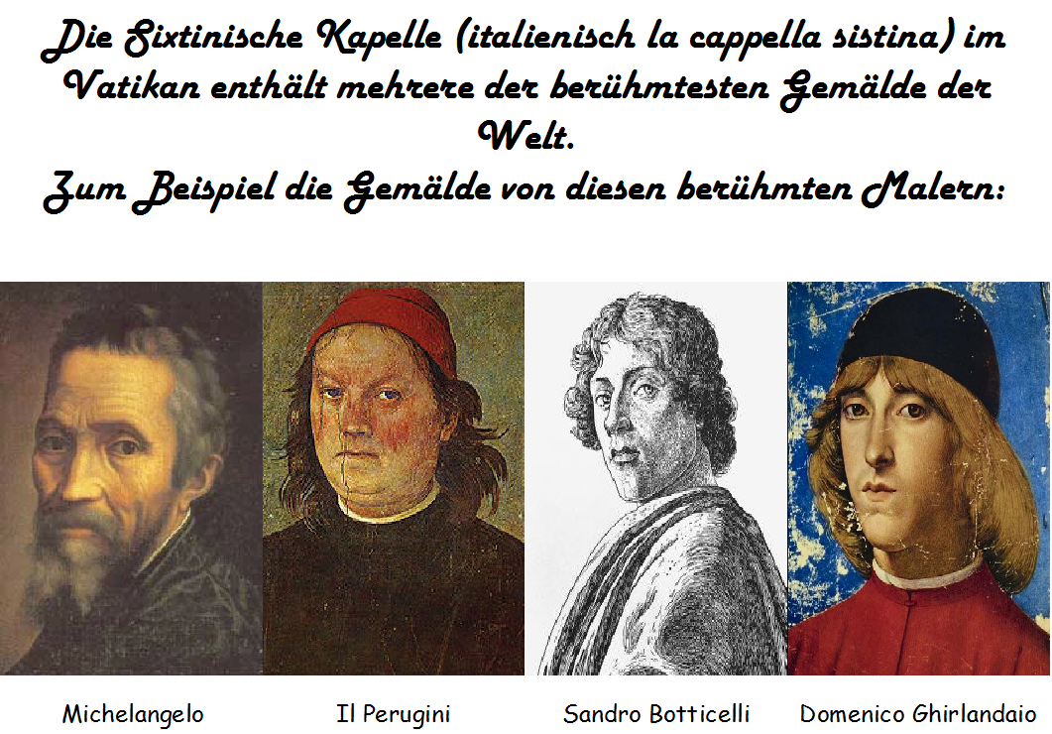

Slide 21
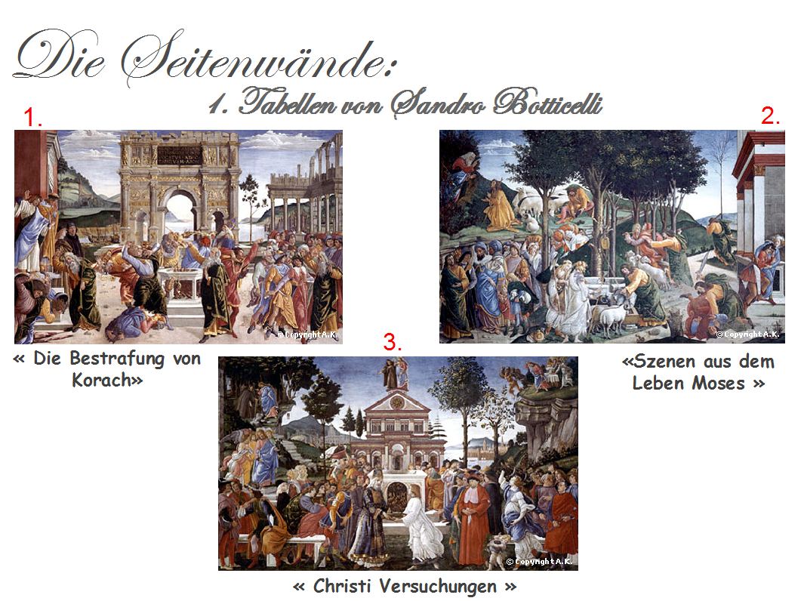

Slide 22
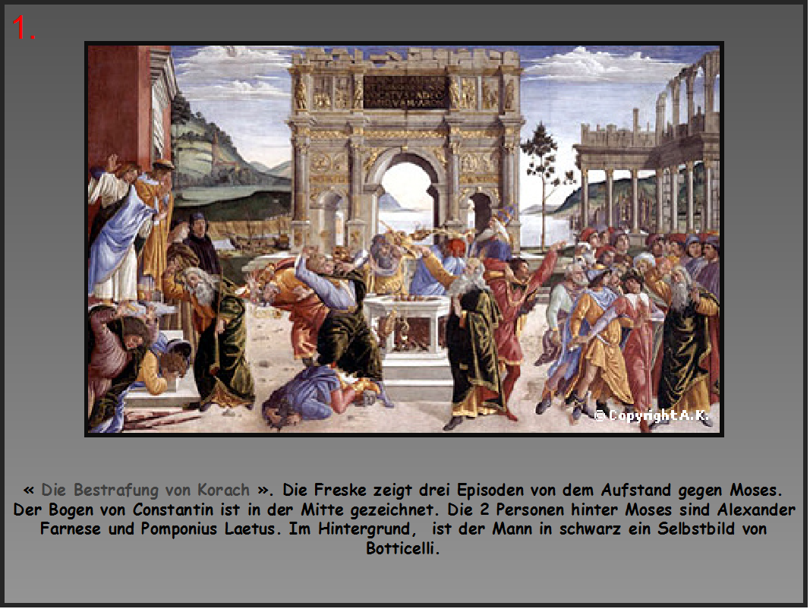

Slide 23
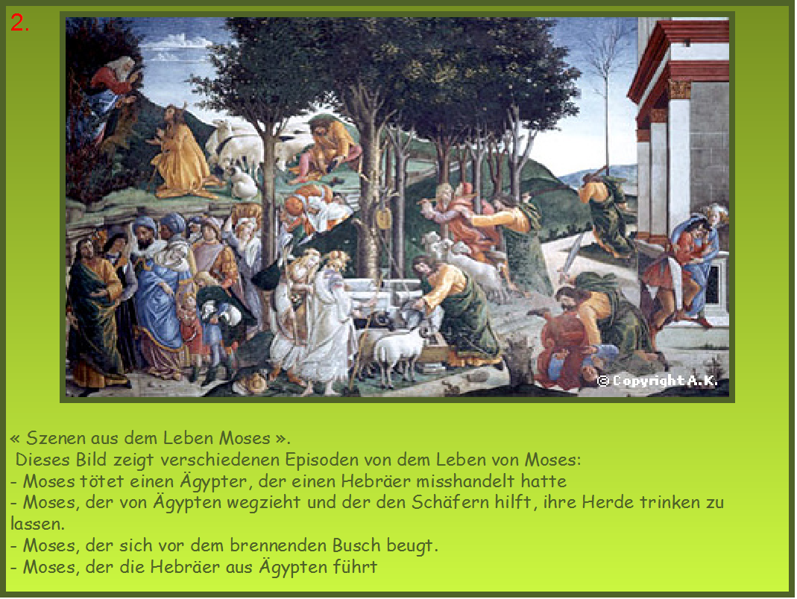

Slide 24
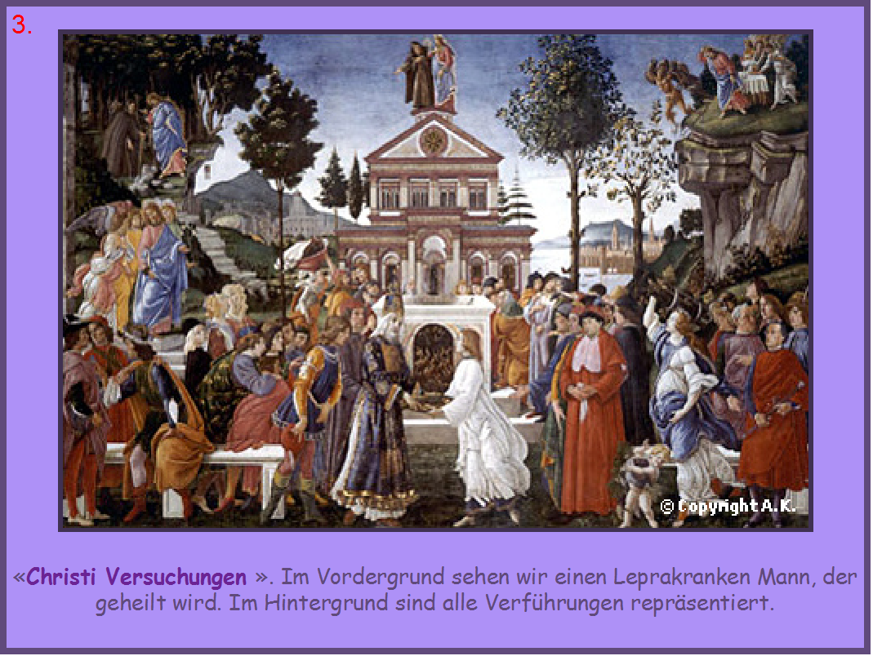

Slide 25
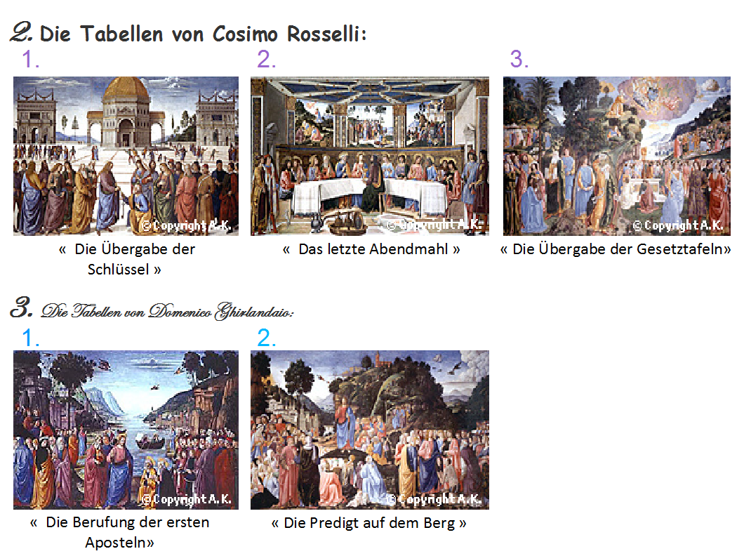

Slide 26


Slide 27
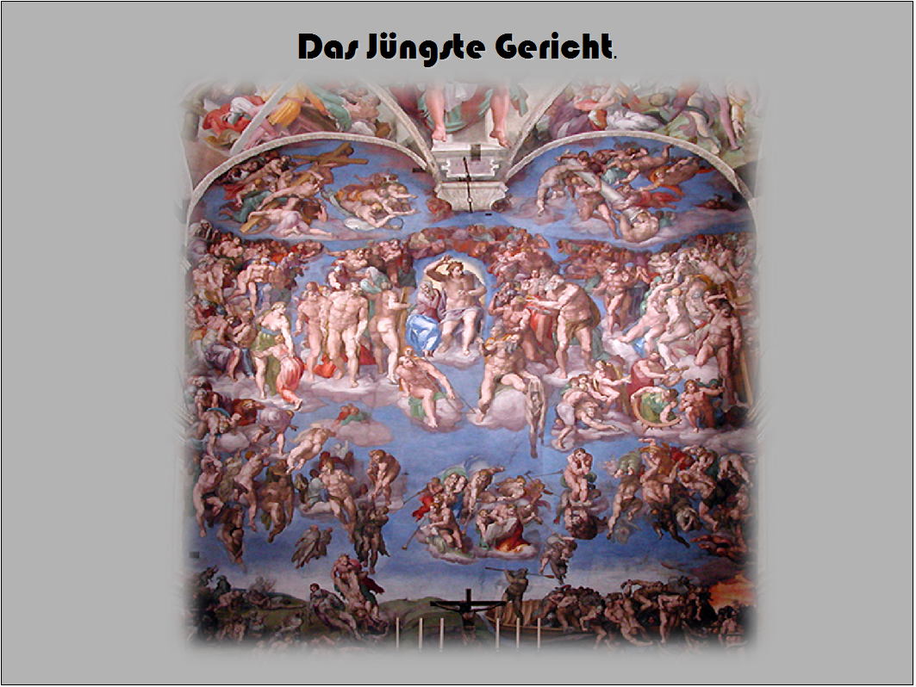

Slide 28
Benutze den gegebenen Wortschatz um die Quellen zu beschreiben!
Die Lilieblüte
Die Krone
Der Thron
Die Hermelinfutter
Der Mönch
Das Gesicht
Das Palast
Prachtvoll
Erhabenheit
Die Wappen
Der Profil
Das Zepter
Der Adler
Das Porträt (-s, -s) das Bildnis (-es, -e)
Im Vordergrund
Im Mittelgrund
Im Hintergrund
Apfelgranate
Die königliche Familie ist wie im Mittalter dargstellt: der König Karl V. und die Königin sind grösser als die anderen Personnen, auch wenn sie keine Kinder sind.

